Slide 1
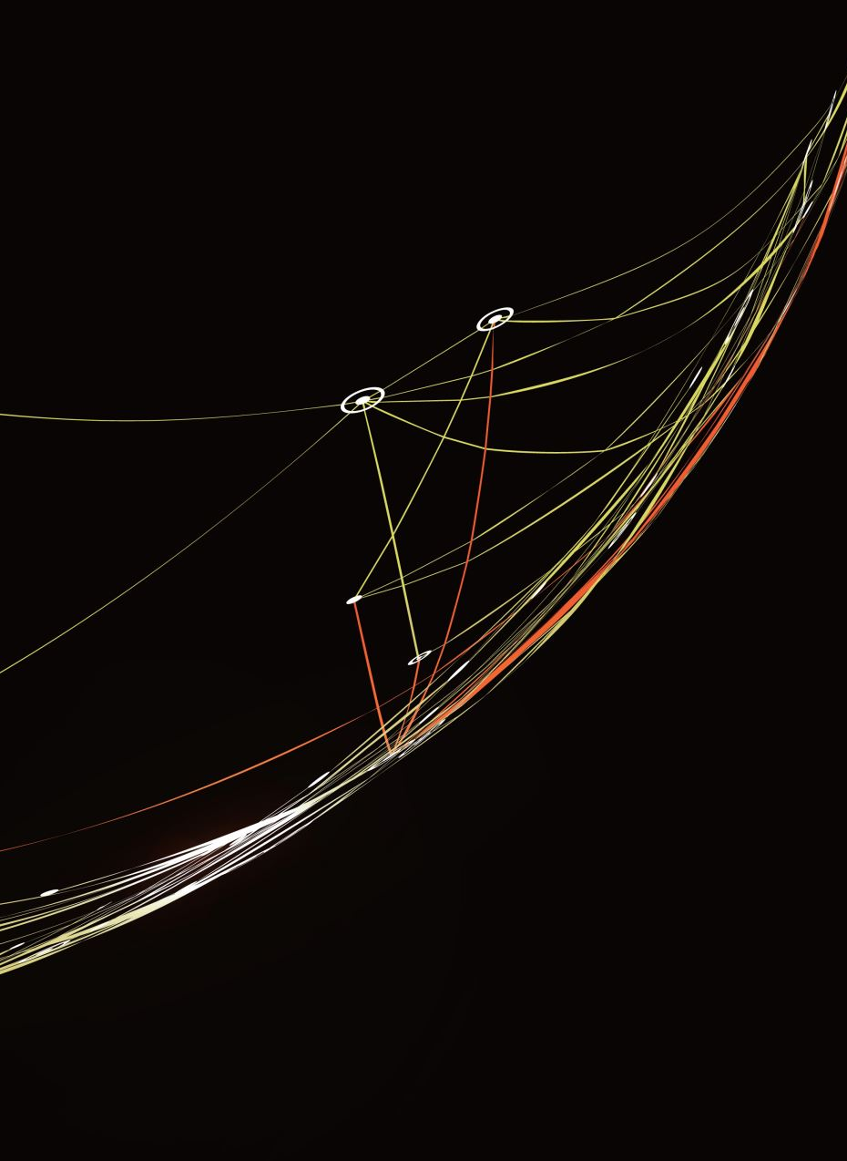
Macavi Footwear
Victor Delgado
Deison Mañosca
Jose Manuel Sanchez

Slide 2
PROTOTIPO NO FUNCIONAL
USANDO CSS

Slide 3
MANUAL TÉCNICO

Slide 4
PRUEBAS UNITARIAS

Slide 5
!Muchas Gracias¡

